Slide 1
Реклама здоровья
В такой рекламе нет места для юмора. Реклама медицинских услуг и товаров требует развернутой аргументации, свидетельство эффективности лечения.

Slide 2
Цель:
Познакомиться с рекламой здоровья и розничных товаров
Задачи:
- изучить рекламу здоровья
- изучить рекламу розничных товаров

Slide 3
Пример неэффективной рекламы здоровья
Пример рекламы, делающей упор на стандартном перечислении характеристик, а не на выгодах, получаемых пациентами:
• «Альтернатива»
• Стоматология без боли
• Член ассоциации негосударственных стоматологических клиник АНСК
• Высококвалифицированные врачи, новейшее оборудование, суперсовременные технологии и материалы
• Все виды лечения и протезирования
• Художественная реставрация разрушенных зубов
• Снятие зубных отложений ультрасовременным скалером
• Исправление аномалий зубных рядов и прикуса у детей и взрослых
• Обработка инструментов по программе Антиспид, Антигепатит
• Гарантия! Дисконтные карты, семейные и накопительные скидки!
• Без выходных!

Slide 4
Примеры убедительной рекламы здоровья (описания лекарственного препарата)
КОЛДАКТ ФЛЮ ПЛЮС – противопростудное средство пролонгированного действия. Оно лечит насморк, оказывает жаропонижающее, болеутоляющее и антиаллергическое действие. Препарат выпускается по самой современной технологии в виде капсул, содержащих крошечные разноцветные гранулы. Составные части препарата без «пиков» и «спадов» поступают в организм как минимум 12 часов. Эта технология позволяет поддерживать стабильную концентрацию составных частей препарата в крови, оказывать длительное действие и одновременно предотвращать опасность передозировки и развития побочных эффектов. При употреблении Колдакта Флю Плюс не возникает раздражения слизистой носа и не вызывается усиление насморка, нередко возникающих при применении капель в нос, а также не раздражается слизистая оболочка желудка, что часто возникает при применении обычных таблеток и растворимых порошков.
Колдакт Флю Плюс применяется при появлении первых симптомов простуды.

Slide 5
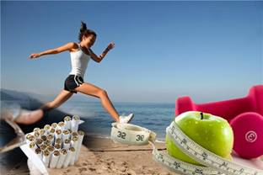
Здоровый образ жизни — образ жизни человека, направленный на профилактику болезней и укрепление здоровья. Понятие «здоровый образ жизни» однозначно пока ещё не определено. Представители философско-социологического направления рассматривают здоровый образ жизни как глобальную социальную проблему, составную часть жизни общества в целом.

Slide 6
Понятие здоровья и здорового образа жизни
Образ жизни — ведущий обобщенный фактор, определяющий основные тенденции в изменении здоровья, рассматривается как вид активной жизнедеятельности человека.
В структуру образа жизни с его медико-социальной характеристикой входят:
1) трудовая деятельность и условия труда;
2) хозяйственно-бытовая деятельность (вид жилища, жилая площадь, бытовые условия, затраты времени на бытовую деятельность и др.);
3) рекреационная деятельность, направленная на восстановление физических сил и взаимодействие с окружающей средой;
4) социолизаторская деятельность в семье (уход за детьми, престарелыми родственниками);
5) планирование семьи и взаимоотношения членов семьи;
6) формирование поведенческих характеристик и социально-психологического статуса;
7) медико-социальная активность (отношение к здоровью, медицине, установка на здоровый образ жизни).

Slide 7
С образом жизни связывают такие понятия, как уровень жизни
(структура доходов на человека), качество жизни (измеряемые параметры, характеризующие степень материальной обеспеченности человека), стиль жизни (психологические индивидуальные особенности поведения), уклад жизни (национально-общественный порядок жизни, быт, культура).

Slide 8
Формирование здорового образа жизни
Формирование здорового образа жизни — сложный системный процесс, охватывающий множество компонентов образа жизни современного общества и включающий основные сферы и направления жизнедеятельности людей.
Выделяют в образе жизни три категории: уровень жизни, качество жизни и стиль жизни. Уровень жизни – это степень удовлетворения материальных, культурных, духовных потребностей (в основном экономическая категория). Качество жизни характеризует комфорт в удовлетворении человеческих потребностей (преимущественно социологическая категория). И, наконец, стиль жизни – поведенческая особенность жизни человека. Здоровье человека во многом зависит от стиля жизни. Оценивая роль каждой из этих категорий в формировании здоровья, следует отметить, что при равных возможностях первых двух (уровень и качество), носящих общественный характер, здоровье человека в значительной мере зависит от стиля жизни, который в большой степени имеет персонифицированный характер и определяется историческими и национальными традициями и личностными наклонностями.

Slide 9
Факторы, определяющие здоровый образ жизни
Здоровье - бесценное достояние не только каждого человека , но и всего общества. При встречах, расставаниях с близкими и дорогими людьми мы желаем им доброго и крепкого здоровья, так как это - основное условие и залог полноценной и счастливой жизни. Здоровье помогает нам выполнять наши планы , успешно решать основные жизненные задачи , преодолевать трудности , а если придется , то и значительные перегрузки. Доброе здоровье, разумно сохраняемое и укрепляемое самим человеком, обеспечивает ему долгую и активную жизнь .
Научные данные свидетельствуют о том,что у большинства людей при соблюдении ими гигиенических правил есть возможность жить до 100 лет и более.
К сожалению, многие люди не соблюдают самых простейших, обоснованных наукой норм здорового образа жизни. Одни становятся жертвами малоподвижности (гиподинамии) , вызывающей преждевременное старение , другие излишествуют в еде с почти неизбежным в этих случаях развитием ожирения , склероза сосудов ,а у некоторых - сахарного диабета , третьи не умеют отдыхать , отвлекаться от производственных и бытовых забот, вечно беспокойны, нервны, страдают бессонницей что в конечном итоге приводит к многочисленным заболеваниям внутренних органов. Некоторые люди, поддаваясь пагубной привычке к курению и алкоголю, активно укорачивают свою жизнь.

Slide 10
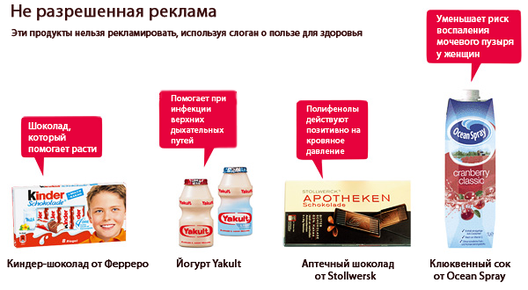

Slide 11
Зелёный свет витаминам и минеральным веществам
Чаще всего «зелёный свет» даётся рекламе, где речь идёт о витаминах и минеральных веществах. К примеру, среди слоганов, где упоминается витамин С, было разрешено около десятка. Среди них есть как хорошо знакомые («Витамин С укрепляет иммунную систему»), так и менее известные («Витамин С способствует нормализации психологического состояния»). Из рекламных текстов, в которых упоминается кальций, разрешены восемь. В том числе «Кальций важен для сохранения прочности костей» и «Кальций способствует сохранению здоровых зубов». Если в продуктах питания содержатся селен и цинк, на этикетке разрешено писать «Цинк защищает клетки от окислительного стресса».

Slide 12
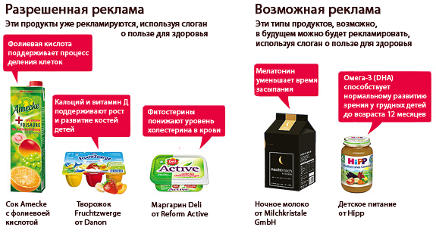

Slide 13




ПРИМЕРЫ РЕКЛАМЫ ЗДОРОВЬЯ

Slide 14
Реклама розничных товаров
Люди обычно интересуются каким-то конкретным товаром, Поэтому одновременное рекламирование всего ассортимента в одном объявлении – неэффективно, ведь люди не покупают сразу все товары, а нужный им в данный момент теряется в общем списке.
При розничной рекламе лучше сосредоточиться на чем-то самом выгодном, а ссылку на другие товары привести в качестве второстепенного аргумента. Обязательно указывается цена.

Slide 15

Содержание розничной рекламы
При рекламе розничных товаров также должны быть указаны: телефон, адрес магазина, как до него добраться, время работы. Преимуществом будет также описание магазина: большой или маленький, престижный, дешевых товаров и т.д. В длинной рекламе стоит упомянуть название магазина несколько раз.

Slide 16

Важно подталкивать покупателей посетить магазин немедленно, иначе они могут забыть о рекламе и оказаться у конкурента.

Slide 17
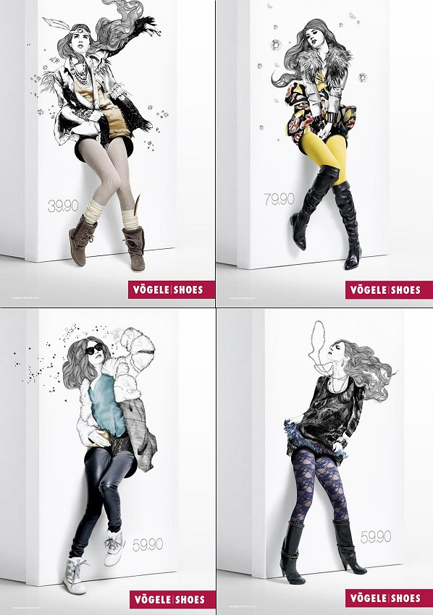
В рекламе розничных товаров эффективно использование купонов, приводящих покупателей в определенный магазин.

Slide 18

В рекламе товаров особенно подчеркиваются торговая марка, сохранность и цена.

Slide 19
Характеристики товара в розничной рекламе
Обычные характеристики:
– торговая марка
– год выпуска
– новое или б/у
– сохранность
– размер
– цвет
– доставка
– установка
– цена и условия оплаты
– имя, адрес, телефон (e-mail)

Slide 20
Ключевые слова в розничной рекламе
Уместные ключевые слова:
– надежно
– недорого
– всепогодно
– модно
– экономично
– выгодно
– легко в использовании
– доставьте себе удовольствие

Slide 21
Производители товаров обычно нацеливают свою рекламу или на индивидуального потребителя, или на сферу торговли. Индивидуальный потребитель может быть как обычным покупателем товара или услуги, так и специалистом.
На обычного покупателя реклама направляется, чтобы стимулировать покупку товара определенной марки в розничных магазинах или непосредственно у фирмы по каталогу.
При рекламе на специалистов целью также может быть поощрение рекомендовать использование товара клиентам (или руководителям).

Slide 22
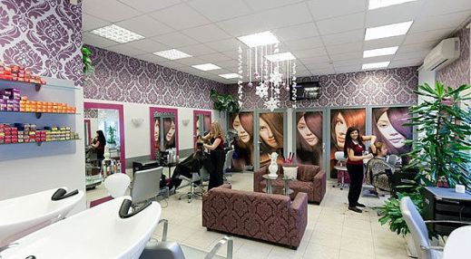
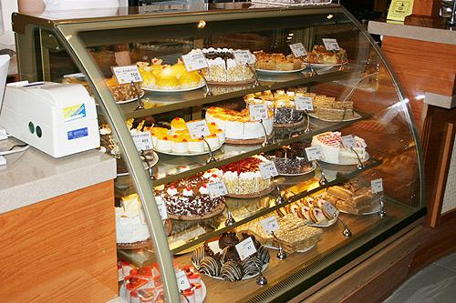
Реклама в розничной торговле: специфика, формы, организация
Розничную рекламу часто называют местной, поскольку ее целевой рынок местный.
При большом разнообразии предприятий розничной торговли (салоны красоты, булочные, кафе), всех их объединяет направленность на продажу товаров или услуг непосредственно потребителям для их личного пользования.

Slide 23
Розничной рекламе свойственна назойливость
Все, связанное с этой рекламой, толкает потребителя к посещению магазина. Поэтому розничная реклама (РР) включает конкретную информацию о ценах, условиях продажи, размерах, расцветках и т.д.
Розничная реклама работает на конкретный магазин, поэтому включает информацию о нем: наименование магазина, его адрес, номер телефона, часы работы.

Slide 24
Уровень доверия к рекламе розничной торговли достаточно низок, так как, по мнению респондентов, она:
- оскорбляет умственные способности человека, указывая на суперскидки (70%);
- указывает на ложные и преувеличенные утверждения об экономичности;
- часто содержит ложные и преувеличенные утверждения о продуктах.

Slide 25
Розничная реклама ориентируется на сезонность спроса на Т/У определенной категории.
Например, лучшие месяцы для дилеров новых отечественных автомобилей – май и август; декабрь, март – лучшие месяцы для продажи ювелирных изделий и в 2 раза выше, чем в другие месяцы; ноябрь – лучший месяц для магазинов тканей и швейных изделий.

Slide 26
Розничная реклама использует общенациональные (например, Новый Год, Рождество) и профессиональные праздники (день строителей, железнодорожников, день учителя) для стимулирования сбыта продукции.

Slide 27
Возможные преимущества перед конкурентами, которые может показать реклама:
- система самообслуживания в магазине;
- круглосуточный или другой удобный режим работы;
- конкурентные цены;
- разнообразие ассортимента;
- скидки для различных категорий покупателей (например, пенсионеров);
- современный дизайн;
- удобное местоположение, удобная парковка и т.п.;
- возможность получить профессиональный совет;
- возможность внимательно, не торопясь, изучить товар;
- атмосфера благожелательности и уюта;
- возможность доставки товаров на дом.

Slide 28
Реклама, направленная на рядовых потребителей
Реклама для потребителей может быть более простой или более сложной не только в зависимости от того, являются потребители обычными покупателями или специалистами, но и в зависимости от того, каков сам товар – короткого или длительного сроков пользования.
Как правило, для простой рекламы требуется меньше места и меньше аргументов – человек не сильно задумывается при покупке простой или недорогой вещи.
Для сложной – больше места, больше рациональных аргументов – человек, покупающий дорогой товар, или специалист, закупающий технологию для бизнеса, семь раз отмерит прежде, чем отрезать.

Slide 29
Реклама, направленная на оптовых потребителей
Реклама на сферу торговли требует гораздо большего количества различных фактов и аргументов, чем реклама на обычного покупателя или реклама простого товара.
Ведь для того, чтобы купить пакет молока или фургон, нужны различные мотивации.
Покупателю молока нужно просто утолить жажду и голод, покупателю фургона – заработать, не прогореть. В рекламе на сферу торговли необходимо подчеркивать деловая перспективу: «Закупайте наш товар, продавайте своим клиентам, которому он нужен, а вы на этом заработаете»

Slide 30
Реклама от имени различных юридических и физических лиц
При рекламе от имени розничных продавцов обычно делается упор на том, чтобы покупали товар именно у конкурентного продавца, а не у его конкурента.
Реклама от частного лица делает больший упор именно на тексте, а не на иллюстрировании, т.к. обычно таким рекламодателем закупается очень маленький объем площади под рекламу (порой это всего пара строчек в газете).
Реклама от имени правительства ставит своей целью не продажу товара или услуги, а обращение внимания на определенную социальную или культурную проблему, оказание влияние на общество, на изменение поведения определенных групп граждан или всего общества в целом.

